Slide 1
РТУ МИРЭА КБ-2 ИКБ
Тема 2. Обеспечение информационной безопасности на сетевом уровне
Занятие 2. Методы и средства обеспечения ИБ компьютерной сети
Дисциплина: Анализ информационных потребностей подразделений информационно-аналитического мониторинга
Доцент: Кирьянов Александр Владимирович
email:kiryanov_a@mirea.ru

Slide 2
Учебные вопросы и цели занятия:
1. Конфигурирование DHCP snooping и ARP inspection
2. Выполнение индивидуального задания.
Цели занятия:
1. Формирование навыков настройки параметров безопасности в программно-аппаратных средствах защиты информации киберсистем.
2. Продолжить изучение источников угроз информационной безопасности киберсистем и меры по их предотвращению.
3. Ознакомить с составом типовых конфигураций программно-аппаратных средств защиты информации и их режимов функционирования.

Slide 3
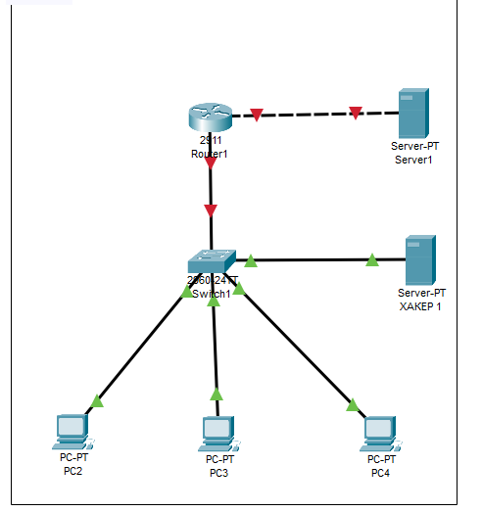
Первый учебный вопрос
5
Задание 1.
Настройка удаленного DHCP сервера.
Клиенты получают сетевые параметры.
Задание 2.
Настройка DHCP сервера Хакера.
Осуществить подмену IP адреса DNS сервера
Задание 3.
Настройка DHCP snooping – Адрес стал легитимный.
Настройка ARP inspection.

Slide 4
Первый учебный вопрос
5
Обновление аренды
Параметр /renew задает отправку сообщения DHCPREQUEST на сервер DHCP для получения обновленных конфигурационных параметров и времени аренды. Если сервер DHCP недоступен, то клиент использует текущую аренду до окончания ее срока. Синтаксис команды:
ipconfig /renew
Параметр /release задает отправку DHCP-клиентом сообщения DHCPRELEASE на сервер DHCP и досрочное освобождение аренды. Применяется, когда клиент больше не нуждается в аренде. После выполнения этой команды передача данных по стеку протоколов TCP/IP прерывается. Синтаксис команды:
ipconfig /release
Клиенты Microsoft DHCP не отправляют сообщения DHCPRELEASE при выключении. Если клиент выключен на протяжении всего срока аренды (и аренда не обновлялась), то по истечении ее срока DHCP-сервер может назначить IP-адрес этого клиента другому клиенту. Если клиент не посылает сообщение DHCPRELEASE, у него больше шансов получить тот же IP-адрес при очередной инициализации.

Slide 5
Первый учебный вопрос
5
Настройка DHCP маршрутизаторах CISCO
Router1#configure terminal
Router1(config)#service dhcp включение сервиса DHCP
Router1(config)#ip dhcp pool 172.25.1.0/24 назначение рабочего диапазона адресов
Router1(dhcp-config)#network 172.25.1.0 255.255.255.0
Router1(dhcp-config)#default-router 172.25.1.1 интерфейс маршрутизатора
Router1(config)#ip dhcp excluded-address 172.25.1.1 172.25.1.50 исключаемые адреса из назначаемого диапазона сервиса dhcp
Перенаправление DHCP запросов к серверу
Router1(config-if)#ip helper-address 10.0.0.1

Slide 6
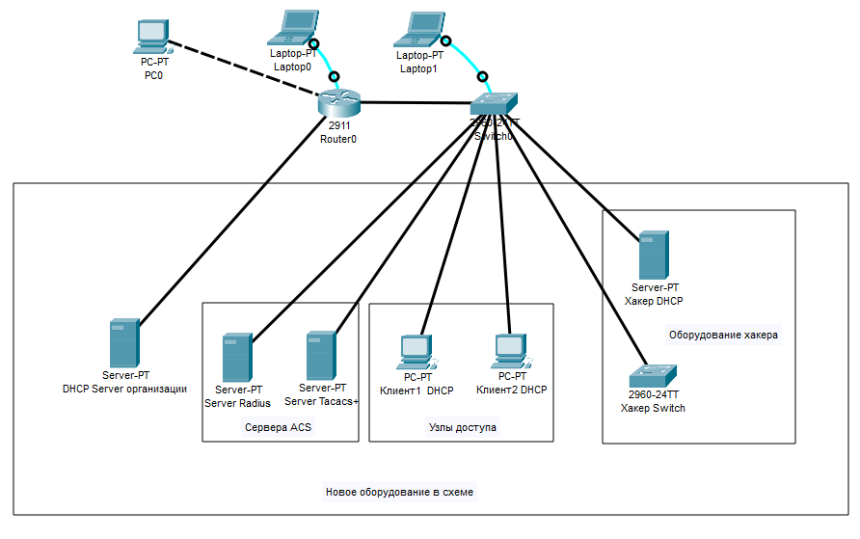
Второй учебный вопрос
5
Схема сети для отработки задания

Slide 7
Второй учебный вопрос
5
Задание 4. Настройка защиты канального уровня и серверного ACS
Исходные денные:
1. К имеющейся настроенной сети подключить дополнительное оборудование – севера ACS и DHCP, клиентов, оборудование злоумышленника (смотри схему).
Задача:
1. Настроить получение клиентами сетевых параметров с DHCP сервера организации.
2. Настроить удаленный доступ к маршрутизатору с использованием ААА последовательно сначала с помощью протокола Radius. Если доступа по Radius нет (Сервер Radius выключен) – с использованием протокола Tacacs+. Если доступа по Tacacs+ нет (Сервер Tacacs+ выключен) – с использованием локальной базы пользователей устройства. Регистр учитываться должен!
Логин/Пароль Radius: 1Cisco123. Логин/Пароль Tacacs+ : 2Cisco123. Логин/Пароль локальной базы у Вас уже настроен.
3. Настроить DHCP сервер Хакера на подмену DNS адреса – убедится в подмене (DHCP spuffing).
4. Настроить защиту от этого.
5. Настроить коммутатор Хакера так, чтобы он стал Корневым.
6. Настроить защиту протокола STP – корневым должен быть ВСЕГДА легитимный коммутатор.
7. Представить и продемонстрировать преподавателю выполненное задание.

